Slide 1


Oleh
Bahagian Kerajaan Digital
UNIT PEMODENAN TADBIRAN DAN PERANCANGAN PENGURUSAN MALAYSIA (MAMPU)
SISTEM PEMANTAUAN LAMAN WEB DAN PERKHIDMATAN DALAM TALIAN KERAJAAN
(SPLaSK)

Slide 2
AGENDA
1
TUJUAN
2
LATAR BELAKANG
3
MAKLUMAT SPLaSK
4
PELAN PELAKSANAAN
5
TANGGUNGJAWAB AGENSI
6
RANTAIAN KEHADAPAN
7
PENUTUP

Slide 3

TUJUAN
TUJUAN | Latar Belakang | Maklumat SPLaSK | Pelan Pelaksanaan | Tanggungjawab Agensi | Rantaian Kehadapan
Memberi pendedahan berkaitan pelaksanaan Sistem Pemantauan Laman Web Dan Perkhidmatan Dalam Talian Kerajaan (SPLaSK) di semua agensi sektor awam.
3

Slide 4
LATAR BELAKANG
Tujuan | Latar Belakang | Maklumat SPLaSK | Pelan Pelaksanaan | Tanggungjawab Agensi | Rantaian Kehadapan
Mesyuarat Flagship Application Coordination Committee (FCC) kali ke-43 yang diadakan pada 12 Oktober 2017 dan dipengerusikan oleh Ketua Setiausaha Negara (KSN) bersetuju projek Provider-Based Evaluation (ProBE) dan Malaysian User Satisfaction Evaluation (MUSE) diserahkan kepada MAMPU pada tahun 2018.
Transformasi perkhidmatan dalam talian Kerajaan adalah terkandung di dalam dokumen Kajian Separuh Penggal RMKe-11, Tonggak I iaitu Mereformasi Tadbir Urus ke arah Meningkatkan Ketelusan dan Kecekapan Perkhidmatan Awam, Bidang keutamaan memperkukuh penyampaian perkhidmatan awam dengan menyasarkan kedudukan 15 terbaik bagi sub indeks perkhidmatan dalam talian bagi Indeks UN e-Government (EGDI)

Slide 5



UN-EGDI KPI 2014-2020
Tujuan | Latar Belakang | Maklumat SPLaSK | Pelan Pelaksanaan | Tanggungjawab Agensi | Rantaian Kehadapan
Telecomunication
Infrastructure Index (TII)
SASARAN KEDUDUKAN OSI
2020
15
Diterajui oleh KKMM
40
27
UN-EGDI
2016
2018
Online Service
Index (OSI)
Human Capital
Index (HCI)
31
2014
Diterajui oleh KPM
Diterajui oleh MAMPU
5

Slide 6
Kronologi Penilaian Laman Web dan Perkhidmatan Dalam Talian Kerajaan
Tujuan | Latar Belakang | Maklumat SPLaSK | Pelan Pelaksanaan | Tanggungjawab Agensi | Rantaian Kehadapan
KRONOLOGI
2005-2013
MGPWA
2014
ProBE
2015-2016
(ProBE & MUSE)
2017
MUSE
2019
SPLaSK
4 bulan penilaian dalaman terhadap laman web Kerajaan
2 kategori iaitu portal dan laman web
Penilaian sendiri sepanjang tahun terhadap laman web Kerajaan
Audit dijalankan secara rawak
ProBE
Sejajar dengan 7 tonggak utama jangkaan pengguna
Mandatori & kriteria baharu
Selaras dengan Kaji Selidik UN e-Government
Rasionalisasi Laman Web
MUSE:
Long survey dan GOS e-Rating
Perluasan Pengunaan
Meningkatkan kepuasan
Fasa Peralihan
MUSE :
  GOS e-Rating
  Perluasan Penggunaan
  Sentiment analysis
Penilaian dan pemantauan laman web dan perkhidmatan dalam talian Kerajaan
MGPWA:
Malaysia Government Portals & Websites Assessment
ProBE:
Provider-Based Evaluation
MUSE:
Malaysian User Satisfaction Evaluation
SPLaSK:
Sistem Pemantauan Laman Web dan Perkhidmatan Dalam Talian Kerajaan.
6

Slide 7











MAKLUMAT SPLaSK
Tujuan | Latar Belakang | Maklumat SPLaSK | Pelan Pelaksanaan | Tanggungjawab Agensi | Rantaian Kehadapan
CIRI-CIRI
MODUL
Auto notification
(e-mail)
Administrator
APA ITU SPLaSK?
Platform pemantauan ke atas kriteria-kriteria laman web dan perkhidmatan dalam talian yang telah ditetapkan mengikut kriteria ProBE/MUSE
OBJEKTIF
Memberi kemudahan bagi pemantauan laman web dan perkhidmatan dalam talian Kerajaan.
Mengukur tahap pematuhan kriteria berdasarkan tujuh (7) dimensi yang ditetapkan
Mengukur tahap kepuasan pengguna perkhidmatan dalam talian Kerajaan.
Menyediakan kemudahan secara elektronik untuk pengemaskinian maklumat profil laman web dan perkhidmatan dalam talian Kerajaan.
Self
assessment
Akses Kawalan Pengguna
Application
Programmable
Interface
(API)
Dashboard & Laporan
Profiling GOS dan WEB
Realtime
monitoring
SKOP PEMANTAUAN
Memastikan tahap ketersediaan agensi mematuhi kriteria-kriteria yang ditetapkan dalam model baharu ini dan tiada penarafan bintang dilaksanakan.
Notifikasi
Google
Analytic
(GA)
Assessment GOS dan WEB
Laporan
analisis

Slide 8






















Tujuan | Latar Belakang | Maklumat SPLaSK | Pelan Pelaksanaan | Tanggungjawab Agensi | Rantaian Kehadapan
SENIBINA SISTEM SPLaSK
PDSA MAMPU
API
integration
integration
DEVELOPMENT
Administrator
Sistem
GOS e-Rating
Supervisor
PRODUCTION
STAGING
Webmaster
Internet
Front-end server
API
Front-end server
API
Back-end server
Database server 1
Back-end server
Database server 1
GOS master
API
API
API
API
Assessor server 1
Assessor server 2
Assessor server 1
Assessor server 2
Database server 2
Database server 2
.
Agencies Online
service & website
8

Slide 9
Tujuan | Latar Belakang | Maklumat SPLaSK | Pelan Pelaksanaan | Tanggungjawab Agensi | Rantaian Kehadapan
DIMENSI (7) | KRITERIA (24)
 | WEBSITE (15) |  |  | GOS (15)
Quality of Content | Updated Content Presence of Datasets Publication |  |  | Understandable content Accuracy of content
Ease of Use | Search function Link to MyGov portal | Find website using search tool W3C Disability Accessibility |  | Quick Link
Privacy / Security | Privacy Policy |  |  | Online Service Security
Responsiveness | Feedback Form |  |  | Responsiveness to enquiries Availability of GOS e-rating Aid, Tools, and Help Resources Feedback Auto Notification
Web Design |  |  |  | Look and Feel
Reliability | Loading Time |  | Downtime
Accessibility | Browser compatibility Active Link |  | Device Responsiveness Search Engine Optimisation

Slide 10

PENILAIAN DAN PEMARKAHAN
Tujuan | Latar Belakang | Maklumat SPLaSK | Pelan Pelaksanaan | Tanggungjawab Agensi | Rantaian Kehadapan
Penilaian
Dilaksanakan secara auto configure secara berkala dengan kekerapan akan ditentukan oleh MAMPU. Walau bagaimanapun, pengguna agensi boleh membuat penilaian mengikut keperluan semasa.
Pemarkahan
15 kriteria
6
soalan
9 kriteria
Notes:
Penilaian secara auto assessment setiap bulan sekali
Penilaian self assessment mengikut keperluan pengguna
Pemarkahan menghasilkan indeks pematuhan dalam bentuk peratusan
Menggunakan simple average

Slide 11
PAPARAN DASHBOARD
Tujuan | Latar Belakang | Maklumat SPLaSK | Pelan Pelaksanaan | Tanggungjawab Agensi | Rantaian Kehadapan
KSN/ MAMPU
KEMENTERIAN
Agensi
SUK Negeri
Agensi
Badan Berkanun Persekutuan
Badan Berkanun Negeri
Pihak Berkuasa Tempatan (PBT)
11

Slide 12
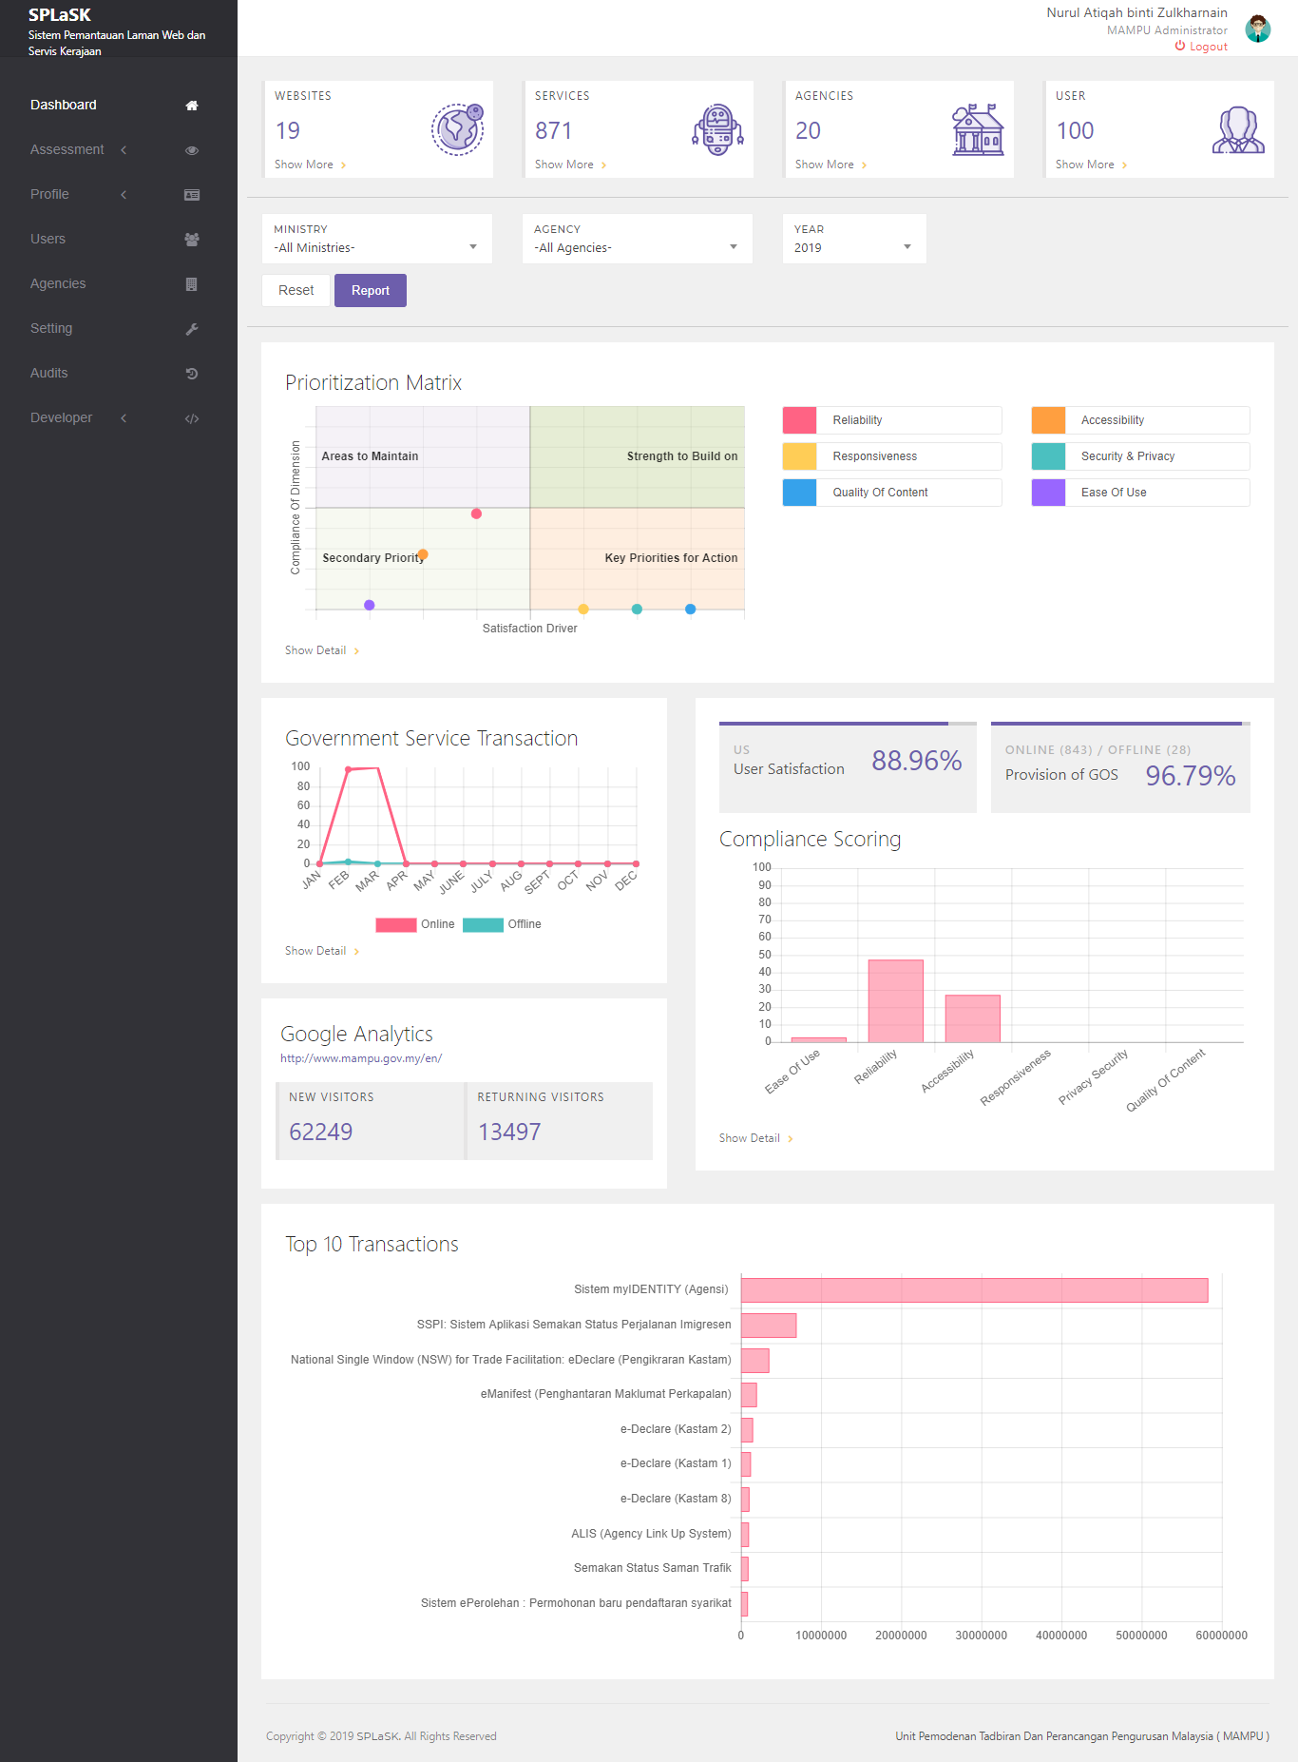
DASHBOARD
Tujuan | Latar Belakang | Maklumat SPLaSK | Pelan Pelaksanaan | Tanggungjawab Agensi | Rantaian Kehadapan
Dashboard
No of Websites
No of Services
No of Agencies
No of User
Prioritization Matrix
12

Slide 13
DASHBOARD
Tujuan | Latar Belakang | Maklumat SPLaSK | Pelan Pelaksanaan | Tanggungjawab Agensi | Rantaian Kehadapan
User Satisfaction
Provision of GOS
Graf Transaction Manual vs Manual
Graf Compliance Scoring Base 7 Dimension
Top 10 Transaction
Google Analytic
13

Slide 14



PELAN PELAKSANAAN
Tujuan | Latar Belakang | Maklumat SPLaSK | Pelan Pelaksanaan | Tanggungjawab Agensi | Rantaian Kehadapan
Sasaran
5 sesi
(5 Kementerian setiap sesi)
Sasaran
17 agensi rintis
(10 kementerian)
263 agensi persekutuan
497 agensi negeri
Tempoh Pelaksanaan
Mac – April
Tempoh Pelaksanaan
Mac – November
Sasaran
Agensi sektor awam
Tempoh Pelaksanaan
Mac 2020
PROJEK RINTIS
SPLaSK
PERLUASAN
SISTEM
KAJIAN PENGGUNAAN
Sesi Latihan SPLaSK
Latihan train for trainers pengguna SPLaSK mengikut peranan pengguna (Supervisor, Web Master dan GOS Master)
Kajian Penggunaan
Bengkel kajian kepenggunaan SPLaSK
Perluasan Sistem
Pelaksanaan sistem bagi agensi rintis, persekutuan dan negeri secara berperingkat

Slide 15




TANGGUNGJAWAB AGENSI
Tujuan | Latar Belakang | Maklumat SPLaSK | Pelan Pelaksanaan | Tanggungjawab Agensi | Rantaian Kehadapan
Melantik dan mengemaskini maklumat
    Profil pengguna (supervisor, webmaster & GOS master)
    Profil laman web dan perkhidmatan dalam talian Kerajaan
Maklum Balas
  Memberi maklum balas terhadap penggunaan sistem SPLaSK.
AGENSI
GOS e-Rating
  Melaksanakan kaji selidik kepuasan pengguna melalui Sistem GOS e-Rating bagi perkhidmatan dalam talian agensi.
Pematuhan Kriteria
Mematuhi semua kriteria yang telah ditetapkan
15

Slide 16
RANTAIAN KEHADAPAN
Tujuan | Latar Belakang | Maklumat SPLaSK | Pelan Pelaksanaan | Tanggungjawab Agensi | Rantaian Kehadapan
2
Penambahbaikan
Melaksanakan penambahbaikan sistem SPLaSK mengikut hasil kajian semula pada tahun 2020
Kajian semula
1
Mengkaji semula kriteria sedia ada bagi menambah baik mekanisme pemantauan SPLaSK

Slide 17

PENUTUP
Agensi sektor awam dimohon mengambil maklum berkaitan Sistem Pemantauan Laman Web Dan Perkhidmatan Dalam Talian Kerajaan (SPLaSK) dan memberi kerjasama dalam menjayakan pelaksanaannya.

Slide 18
SEKIAN
TERIMA KASIH
Sebarang pertanyaan boleh dihantar ke
splask@mampu.gov.my

